Slide 1
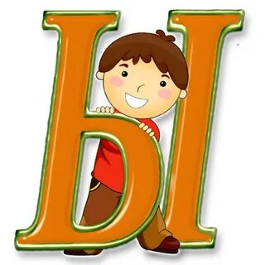
Проект
«Необычная буква Ы»
Подготовил: Михалёв Степан
ученик 1 б класса
Мегион, 2023

Slide 2
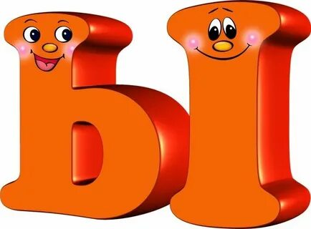
Что за гласная такая,
Не простая, а двойная,
И поклясться я готов –
Нет её в начале слов!
У буквы Ы обычай есть,
За него хвала и честь:
Буква Ы спокойно может,
Встав в конце предметы множить:
Стол – столы, забор – заборы,
Пол – полы, узор – узоры.
Я не знаю, в чём секрет,
Слов на эту букву нет.
Только буквы все важны,
Мы запомним букву Ы …

Slide 3
Буква Ы, звук [ы]
Буква Ы - это 29 буква русского алфавита. Она гласная и передаёт гласный звук [ы].

Slide 4
Печатная буква Ы
Печатная буква Ы похожа на мягкий знак, к которому приставили палочку.

Slide 5
Прописная буква ы

Slide 6
Важность буквы Ы в словах
Звук [ы] и буква Ы не встречаются в самом начале слова. Поэтому заглавной буквы Ы не существует.
Ы всегда служить готова,
Только не в начале слова.
Слов с начальной буквой Ы
Не найдете в книгах вы!

Slide 7
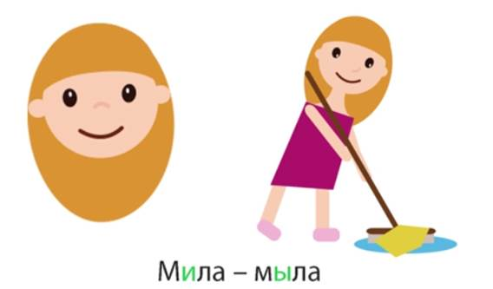
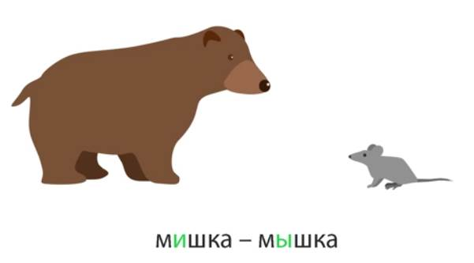
Важность буквы Ы в словах
Буква Ы важна тем, что помогает различать слова и может своим присутствием в слове полностью изменить его значение.
Например: Мила – мыла. Первое слово – это имя девочки. Заменим одну букву, и это слово станет обозначать действие
или

Slide 8
Особенностью звука [ы]
Особенностью звука [ы] является то, что он может стоять только после твердых согласных звуков.
И ещё …
После шипящих Ж и Ш никогда не пишется буква Ы, а только И.
(ЖИ – ШИ)

Slide 9
Интересное про ы
В комедии «Операция «Ы» и другие приключения Шурика» персонаж Юрия Никулина предлагает назвать операцию по розыгрышу ограбления «Ы» - «чтоб никто не догадался».

Slide 10
2 февраля – День буквы «Ы».
Какой-либо достоверной и официальной информации по поводу данного праздника не существует. Это шуточное обозначение, в честь 29 буквы русского алфавита. Поскольку буква «ы» используется не так часто в разговорной речи, как например: «а», «к», «р» и др., ей и решили уделить особое внимание.

Slide 11
Почему буква Ы не дружит с буквами
Ж и Ш
Жили-были на свете Ж и Ш, а неподалёку И и Ы. Жили очень дружно. И вот решили однажды буквы поиграть в прятки. Выпало водить шипящим, а гласные побежали прятаться. Сидят буквы в потайных местах, ждут, когда их искать начнут. Шипящие во все щели заглянули, хорошо ищут, шуршат везде—нашли И, только никак не могут найти Ы. Искали-искали, с ног сбились, до вечера промучились. И вот, спотыкаясь, обиженные, усталые, голодные решили пойти домой спать. Дело было уже вечером. Проходят мимо соседнего домика и видят, что Ы как ни в чём не бывало сидит дома, мультики смотрит и чай с пряниками пьёт. Обиделись шипящие—с тех пор у них дружба врозь. Никогда не стоят они вместе с буквой Ы, а только так: ЖИ-ШИ!
Какая невоспитанность!— жаловалась отвергнутая буквы Ы на шипящие.
Подойти невозможно, так и шипят от злости. Справедливая обида! Но только не ко всем так суровы Ж, Ш. Они всегда рады И!

Slide 12
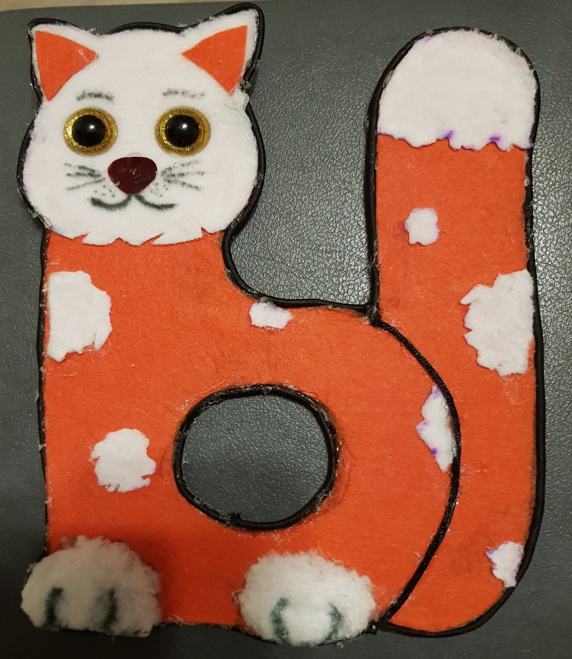
Вот такая интересная и необычная бука Ы

Slide 13
Спасибо за внимание!

